Slide 1


Slide 2
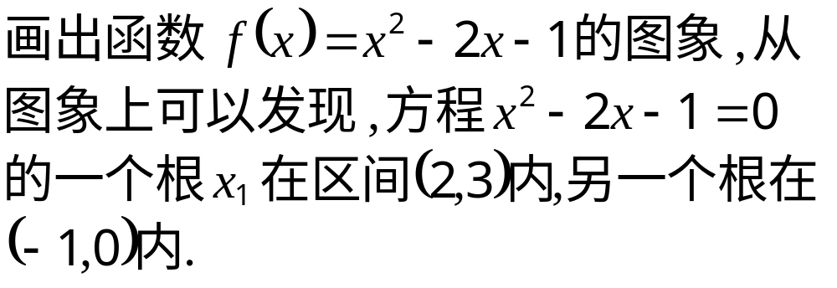
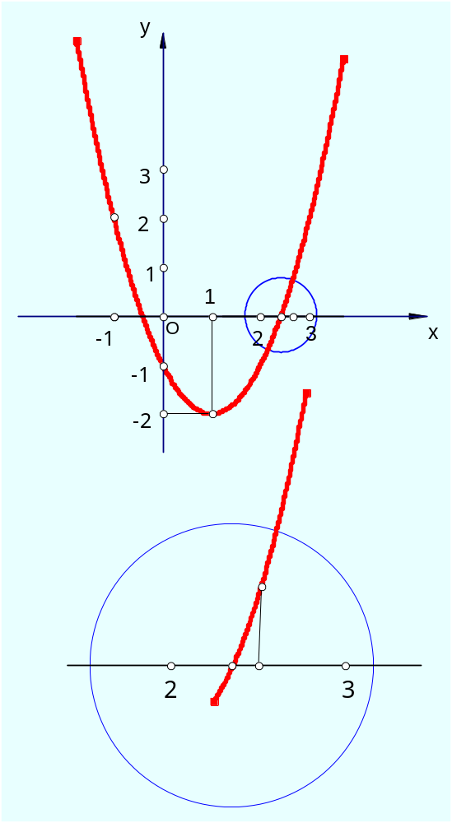

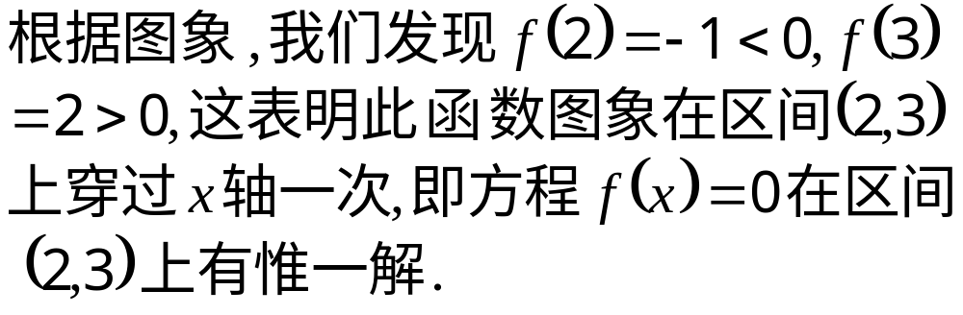

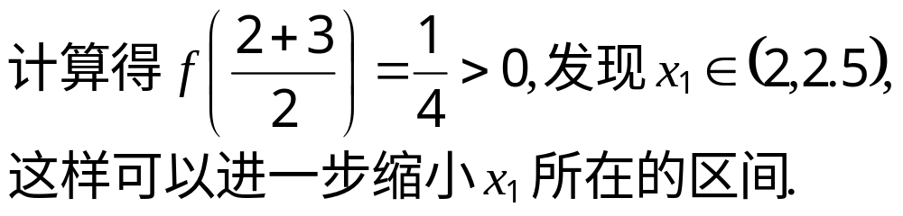



Slide 3





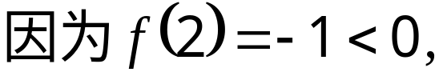

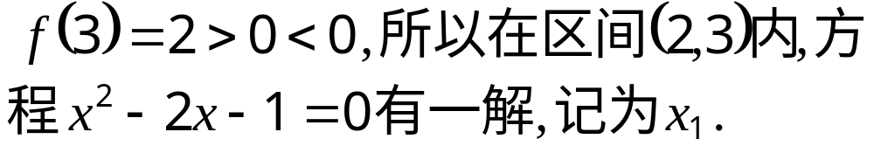

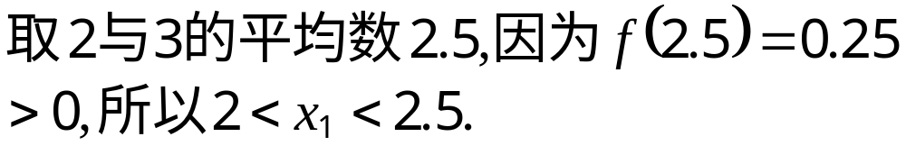

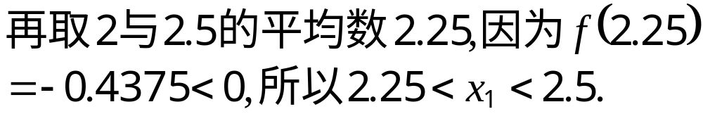



Slide 4

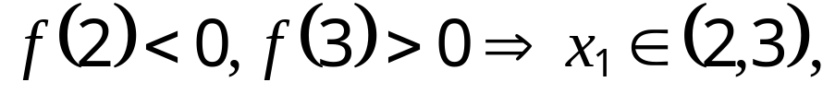
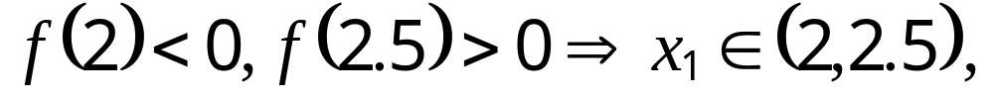




Slide 5
对于在区间[a,b]上连续不断、且f(a) ·f(b)<0的函数y=f(x)，通过不断把函数f(x)的零点所在区间一分为二，使区间的两个端点逐步逼近零点，进而得到零点近似值的方法叫二分法(bisection).
给定精度ε ，用二分法求函数f(x)零点近似值的步骤如下：
1、确定区间[a,b]，验证f(a) · f(b)<0，给定精确度ε；
2、求区间(a,b)的中点c;
3、计算f(c);
(1) 若f(c)=0,则c就是函数的零点;
(2) 若f(a) ·f(c)<0,则令b= c(此时零点x₀∈(a,c));
(3) 若f(a) ·f(c)>0,则令a= c(此时零点x₀∈(c,b));
4、判断是否达到精确度ε，即若|a-b|< ε,则得到零点的近似值a(或b)；否则重复2～4.

Slide 6
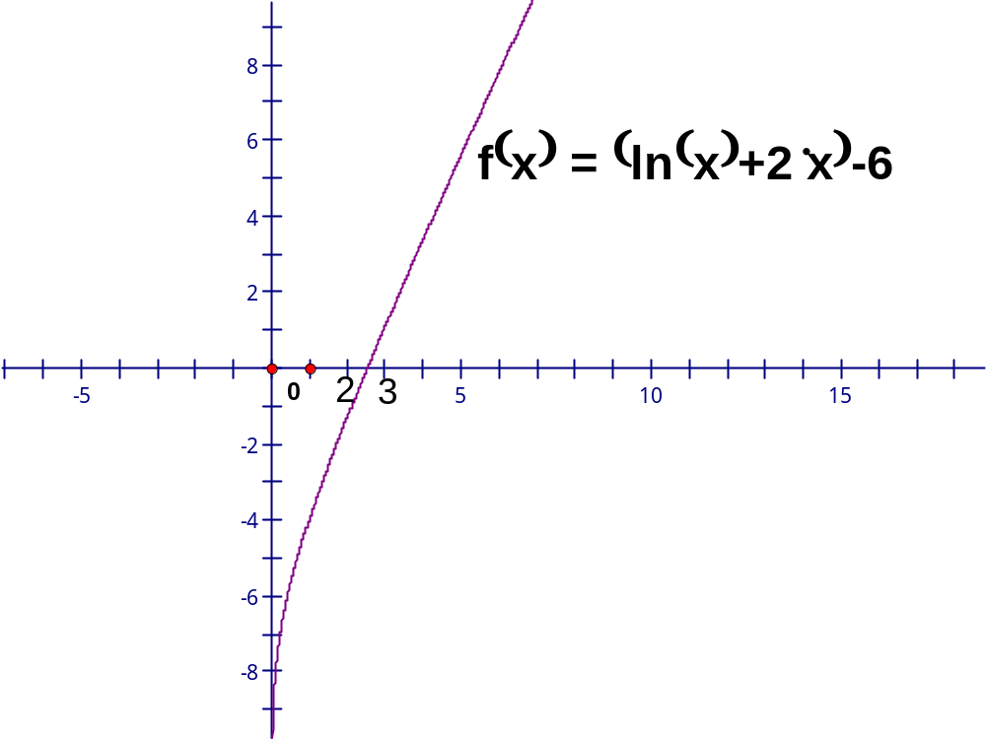

Slide 7
区间 | 中点的值 | 中点函数近似值
(2,3) | 2.5 | -0.084
(2.5,3) | 2.75 | 0.512
(2.5,2.75) | 2.625 | 0.215
(2.5,2.625) | 2.5625 | 0.066
(2.5,2.5625) | 2.53125 | -0.009
(2.53125,2.2625) | 2.546875 | 0.029
(2.53125,2.546875) | 2.5390625 | 0.010
(2.53125,2.5390625) | 2.53515625 | 0.001

